Slide 1












LA FORMULA PARA MEJORAR LA GESTION DEL EMPLEO PUBLICO
KIT BASICO DE TRANSFORMACION PYMEL. QUICK START.
FOTO
CIENCIA EN EL AYTO

Slide 2





2
E=SD + G
E= Estructura
S= Selección
D= Dimensionamiento
G= Gestión emocional

Slide 3
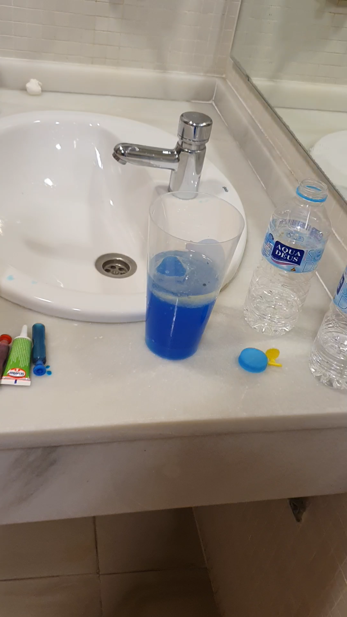

Slide 4

QUE ES INNOVACION EN RR.HH PUBLICOS
La innovación pública como la implementación de una idea nueva, en un contexto organizativo determinado, cuya puesta en práctica transforma la realidad y el paradigma organizativo existente, originando cambios e impactos positivos en clave de valor público y conocimiento, siendo capaz de ser transferible a otras organizaciones.

Slide 5

DIMENSIONES
EJEMPLO PARA TODA LA FAMILIA
#PYMELBASTAYA
ESTRUCTURA
DIMENSIONAMIENTO
ENVEJECIMIENTO
SELECCIÓN
GESTION DE RECOMPENSAS

Slide 6



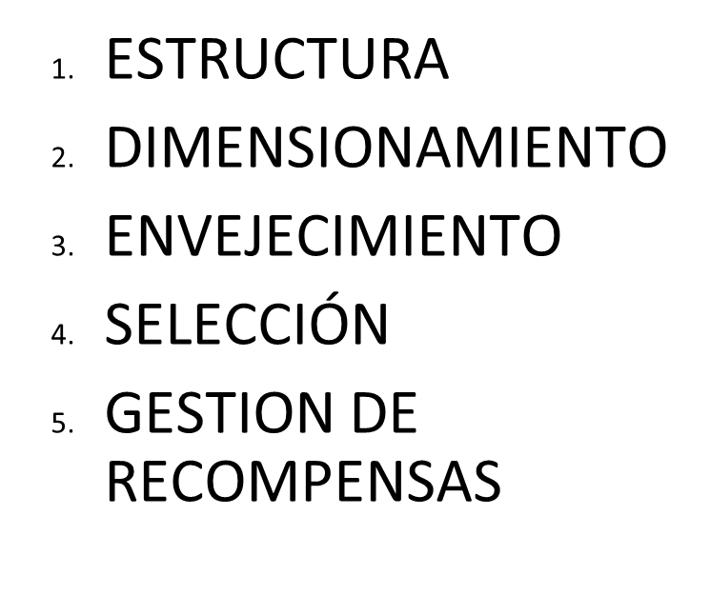
CASOS DE ÉXITO O NO FRACASO
DIMENSIONES
EJEMPLOS
RPT INNOVADORA
AGRUPACION PARA EL SOSTENIMIENTO COMUN
PROYECTOS INDIVIDUALIZADOS
OPOSICIONES SIN TEMARIOS
COMPENSANCION INTEGRAL

Slide 7



RPT INNOVADORA
que plantear como “a extinguir” los puestos de: conserje, vedel, auxiliar administrativo, peón.
Nuevos puestos de trabajo de: relaciones públicas, protocolo y comunicaciones, técnico de administración electrónica, e-archivero, compliance público, analista de datos públicos.
preparar una correcta carrera profesional dentro de la administración
“estirar” bastante la RPT aunque seamos conscientes de que no siempre se va cubrir el 100% de la plazas establecidas en la RPT.

Slide 8


AGRUPACION PARA EL SOSTENIMIENTO COMUN
El papel de las Diputaciones
La situación actual
La experiencia: Artículo 78 de la Ley 2/2003, de 11 de marzo, de Administración Local de la Comunidad de Madrid de Régimen Local de la Comunidad de Madrid.

Slide 9


PROYECTOS INDIVIDUALIZADOS
En un municipio del tamaño de Collado Mediano, nos parece que en primer lugar debemos acudir a proyectos individualizados. Los proyectos individualizados tienen como protagonista a las persona que va a jubilarse y abandonar la organización.
Teniendo en cuenta el puesto de trabajo que han desarrollado a lo largo de su carrera profesional, las inquietudes de la persona, su “expertising” desde el Área de Recursos Humanos se plantea de forma voluntaria un “proyecto” que por un lado sirva de agradecimiento a la persona que se jubila, haga más llevadero su último año de trabajo y por último sirva para retener el conocimiento de esa persona en la organización de forma ordenada.
Ámbito: Libro de Festejos con una recopilación de fotos, carteles taurinos y programa de fiestas para recordar la gran riqueza cultural del pueblo de Collado Mediano y sus gentes.
EL TRABAJO DOCUMENTAL
EXPOSICIÓN Y PUESTA EN VALOR

Slide 10






OPOSICIONES SIN TEMARIOS
Hemos querido empezar por la propuesta más innovadora que creemos interesante plantear. En realidad se presupone que los opositores a grupos A1 de la administración están sólidamente formados en las materias de que se trate, por ejemplo para el primer ejercicio de las oposiciones para habilitados nacionales se pide que se desarrolle un tema en 90 minutos pero que no coincide con el temario sino que suele ser un mezcla de varios temas, aderezado con dosis de actualidad sobre la profesión: personal, contratación administrativa, administración electrónica por ello, muchos preparadores aconsejan seguir publicaciones e incluso prensa para que el opositor esté también al día de la profesión y no sólo memorice el temario.

Slide 11

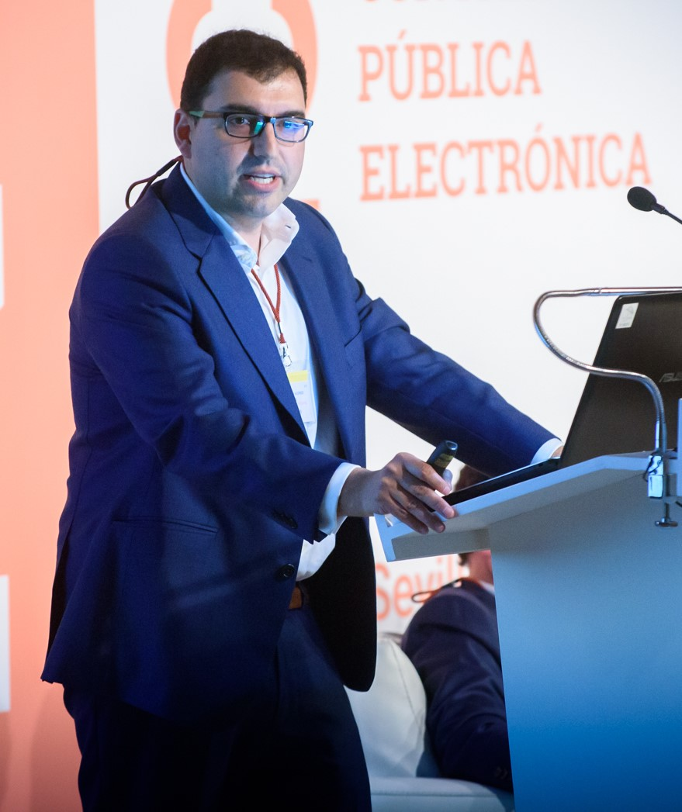

Muchas Gracias
BLOG: https://elnuevofuncionarioconhabilitaciondecaracternacional.wordpress.com/
DAVID POVEDANO ALONSO.
ENTREVISTA EN EL CANAL DE PUBLIGITAL DE IVOOX https://www.ivoox.com/8-como-innovar-procesos-selectivos-de-audios-mp3_rf_40937395_1.html
FOTO
TWITTER: @POVE22
CORREO ELECTRONICO: pove22@Gmail.com

